Slide 1
CC3201-1 Bases de Datos Otoño 2021 Clase 13: Datos Semiestructurados: Grafos
Aidan Hogan
aidhog@gmail.com

Slide 2
Modelos de Datos

Slide 3
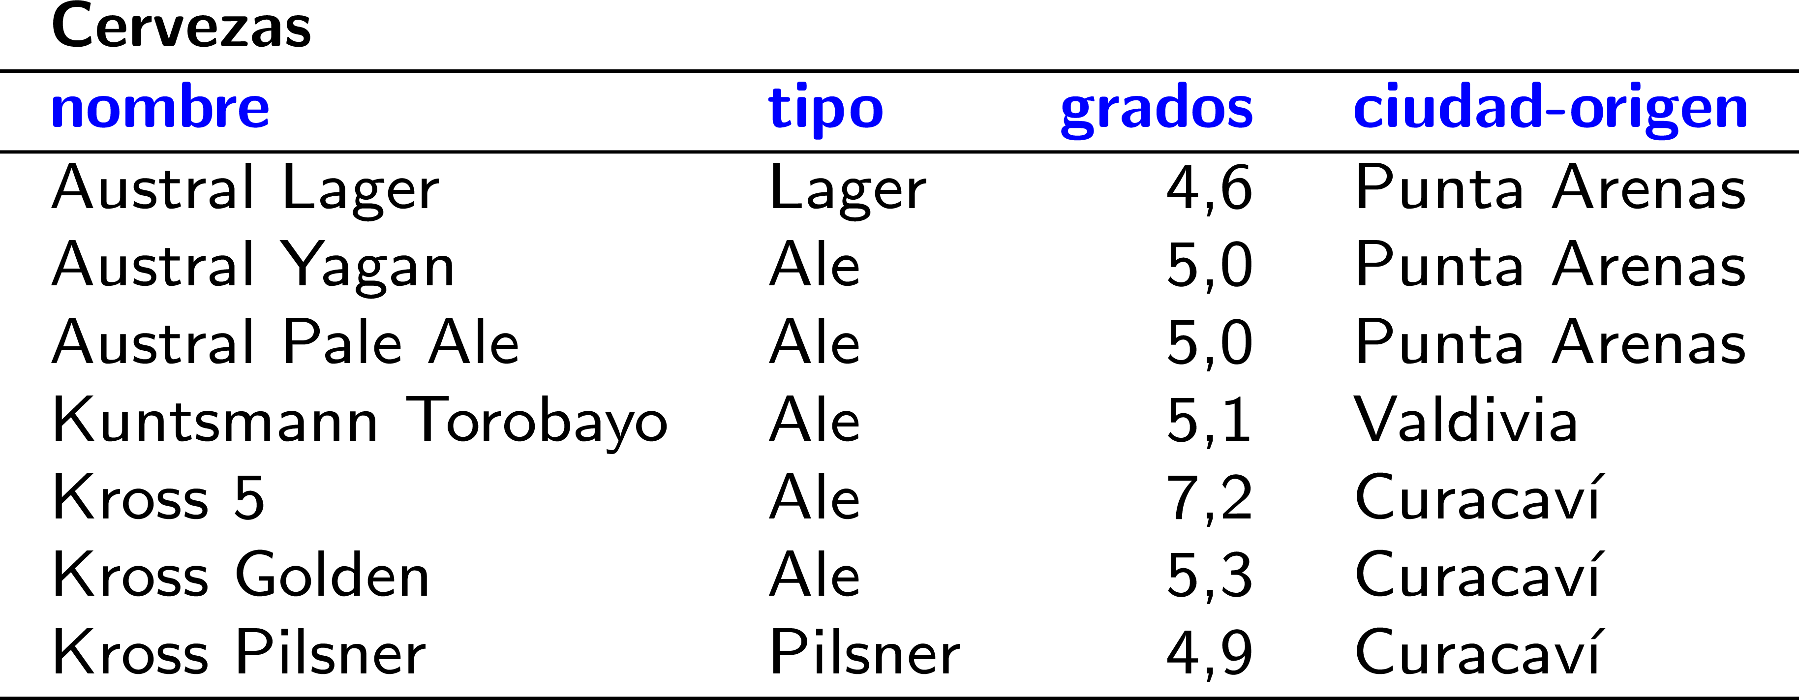
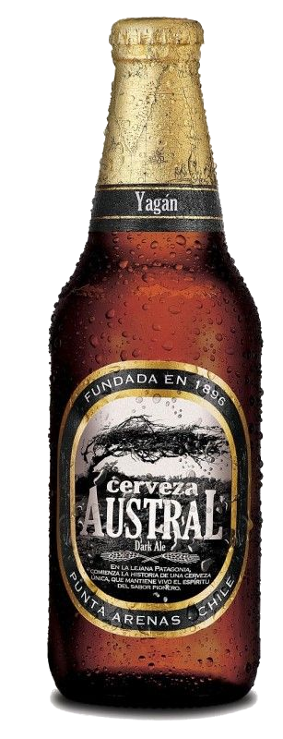
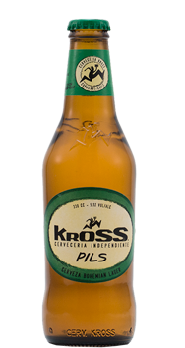
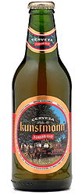
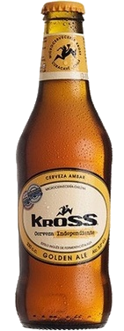
Modelo de datos (tabla)

Slide 4
Modelo de datos (árbol/jerarquía)
¿Es un “verdadero” árbol?
Umm … sí y no.
Es feo tener tres nodos para Ale
(y es más difícil de consultar)

Slide 5
Modelo de datos (árbol/jerarquía)
¿Es un árbol ahora?
Hay ciclos, entonces ¡no!
¿Aparte de eso, H.A.P.A.?
¿De dónde es Kross 5?

Slide 6
Modelo de datos (árbol/jerarquía)

Slide 7
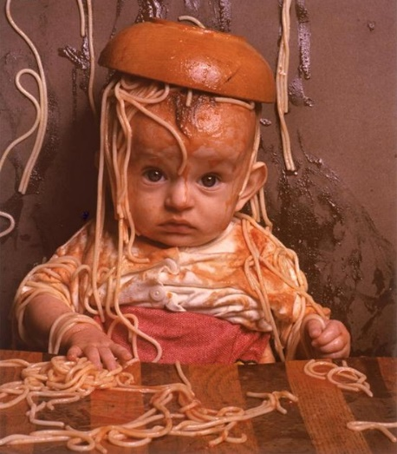
Modelo de datos (árbol/jerarquía)

Slide 8
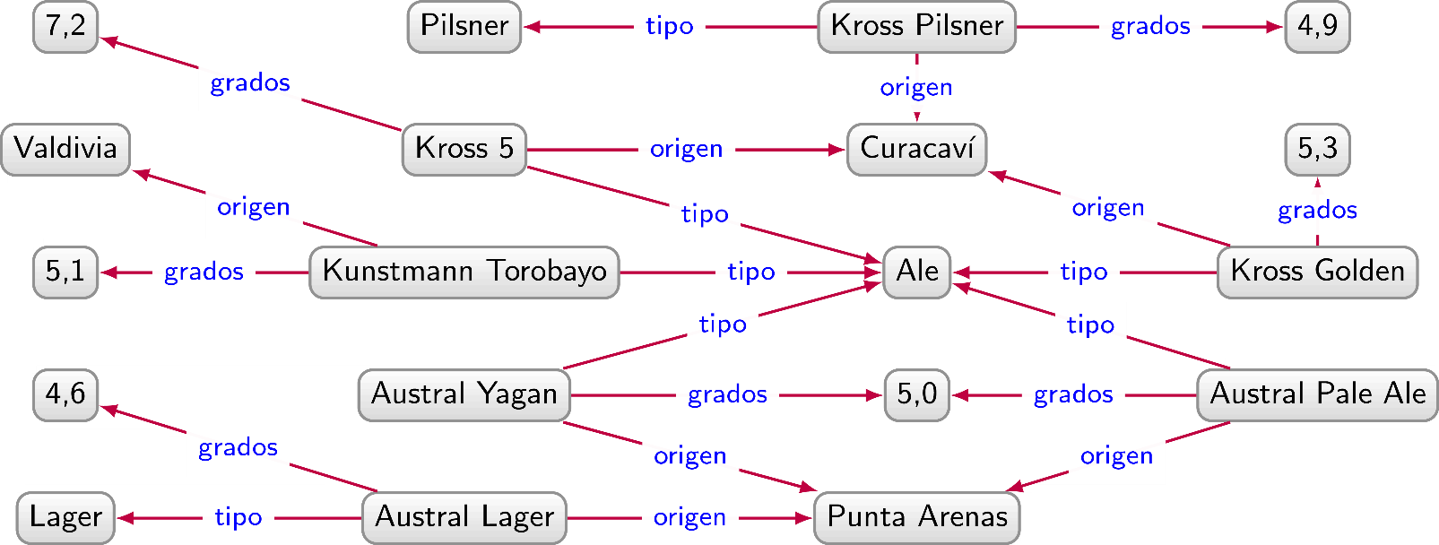
Modelo de datos (grafo)
Un grafo dirigido con arcos etiquetados

Slide 9
Grafo dirigido …
¿El problema sin dirección?
¿Curacaví es el origen de Kross 5 o Kross 5 es el origen de Curacavía?

Slide 10
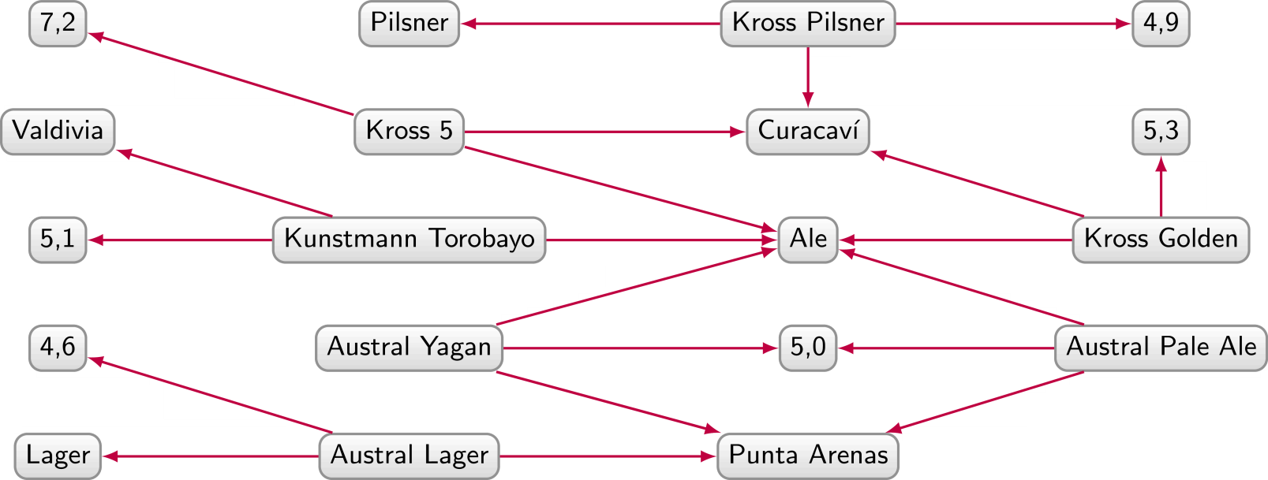
Grafo con arcos etiquetados
¿El problema sin etiquetas sobre los arcos?
No sabemos la relación entre Ale y Kross Golden, por ejemplo.

Slide 11
Un grafo dirigido con arcos etiquetados

Slide 12
Un grafo dirigido con arcos etiquetados

Slide 13
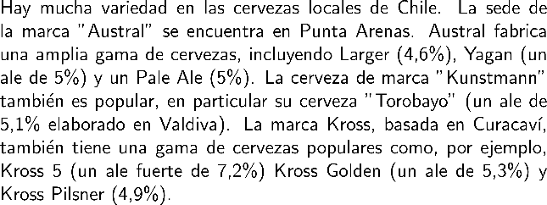
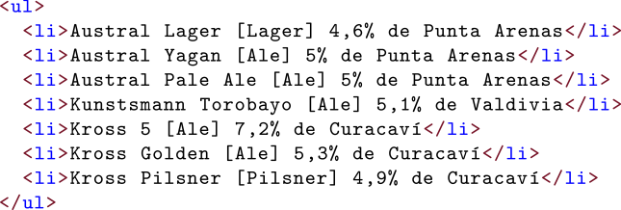
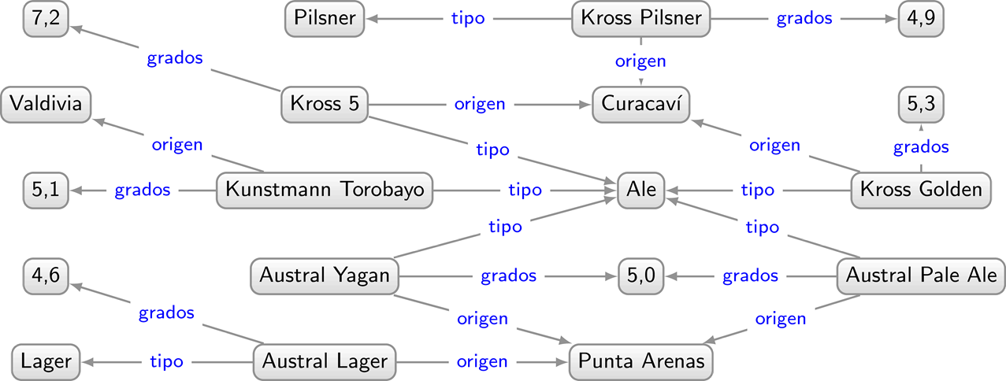
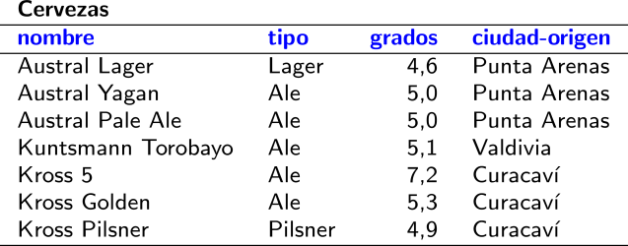
El espectro de la estructura de datos
No estructurados
Texto Plano
D
A
T
O
S
Texto Enriquecido
(HTML, Word, …)
Árboles
(XML, JSON, …)
Semiestructurados
Grafos
(RDF, Prop. Gs, …)
Relacional
(SQL, CSV, …)
Estructurados

Slide 14
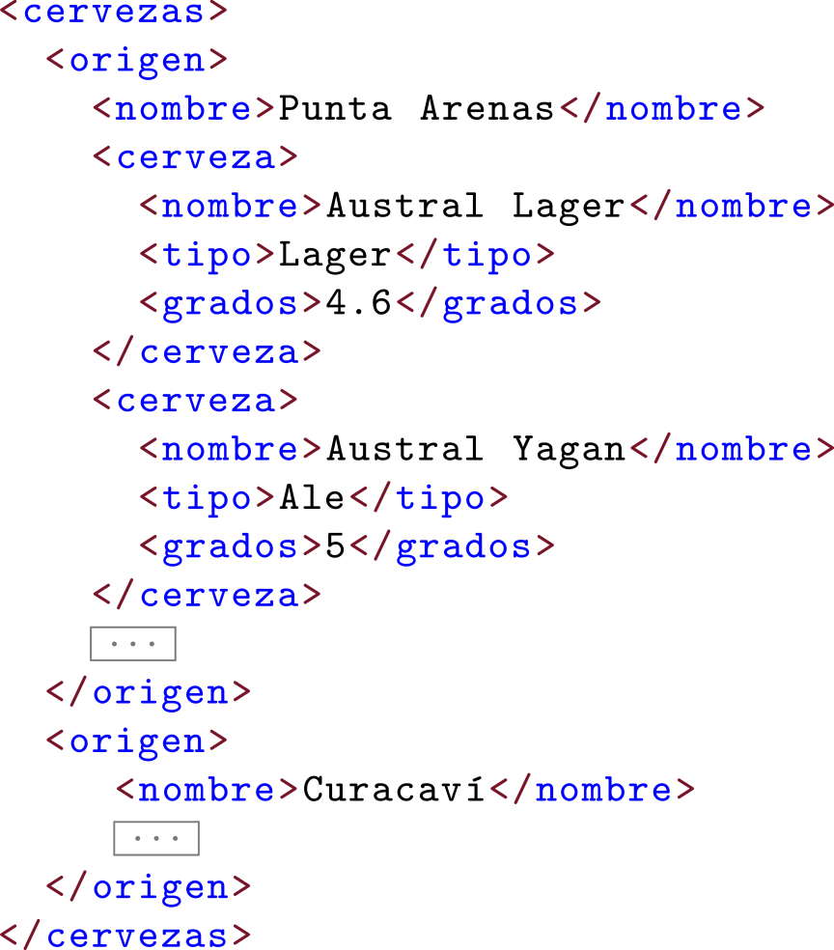
Para árboles, tenemos formatos como XML

Slide 15
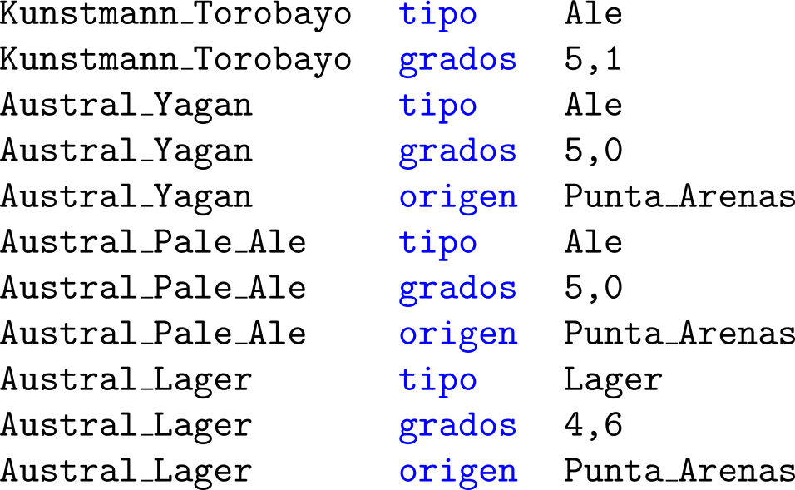
Para grafos, podemos usar triples
No hay orden.

Slide 16
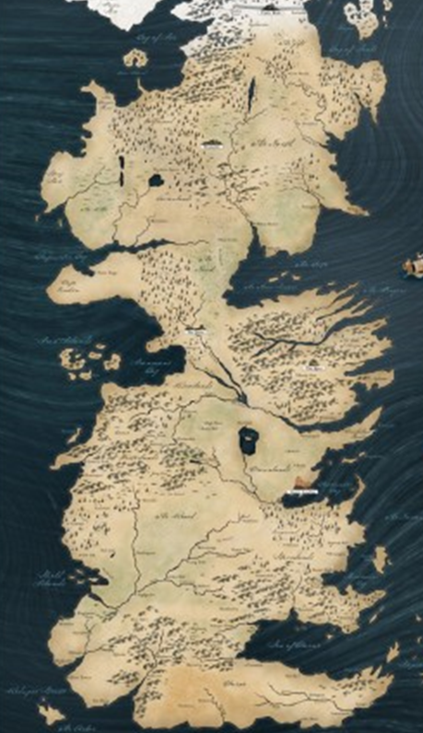
No estructurados
Texto Plano
D
A
T
O
S
Texto Enriquecido
(HTML, Word, …)
Árboles
(XML, JSON, …)
Semiestructurados
Grafos
(RDF, Prop. Gs, …)
Relacional
(SQL, CSV, …)
Estructurados

Slide 17
Datos semiestructurados: Grafos (Triples)

Slide 18
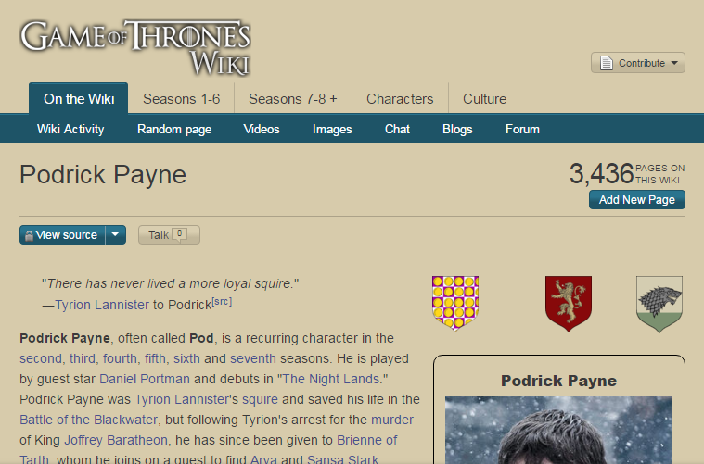
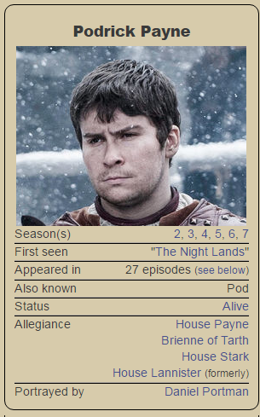
Datos semiestructurados …
Los usuarios pueden agregar más atributos.
Muchos atributos pueden tener cero o más valores.
Datos son incompletos.

Slide 19
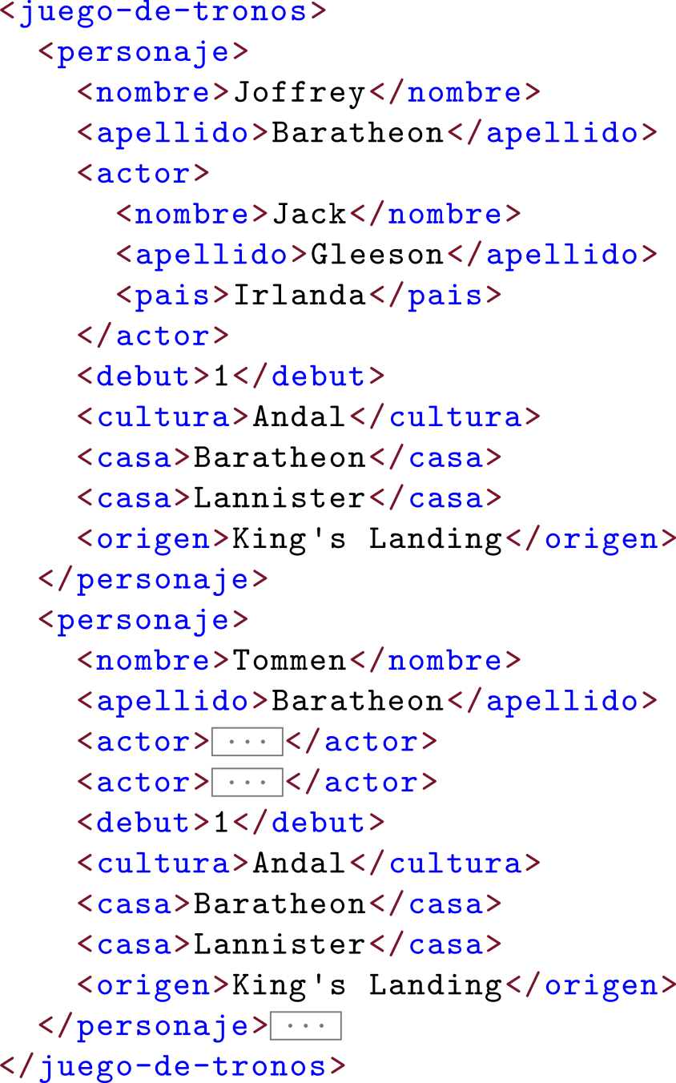
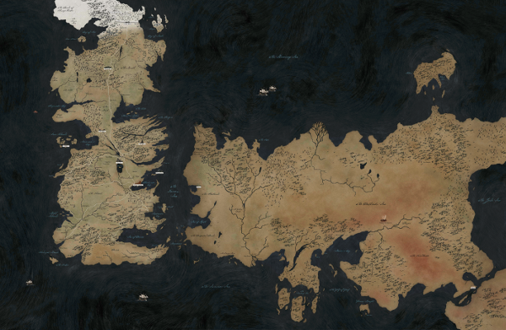
Juego de Datos: XML (Árbol)

Slide 20
Juego de Datos: Grafos

Slide 21
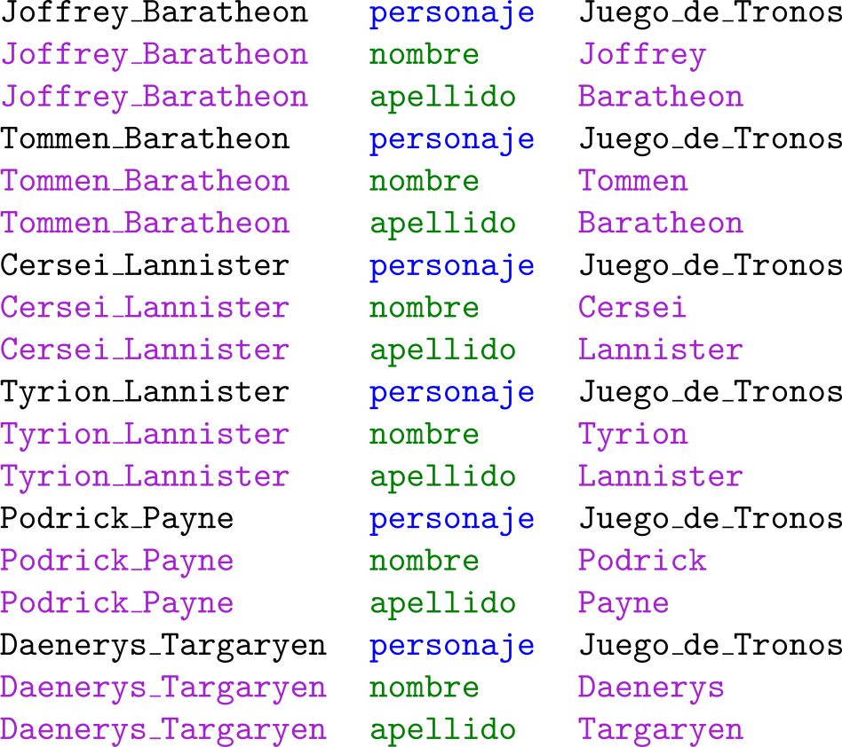
Juego de Datos: Grafos

Slide 22
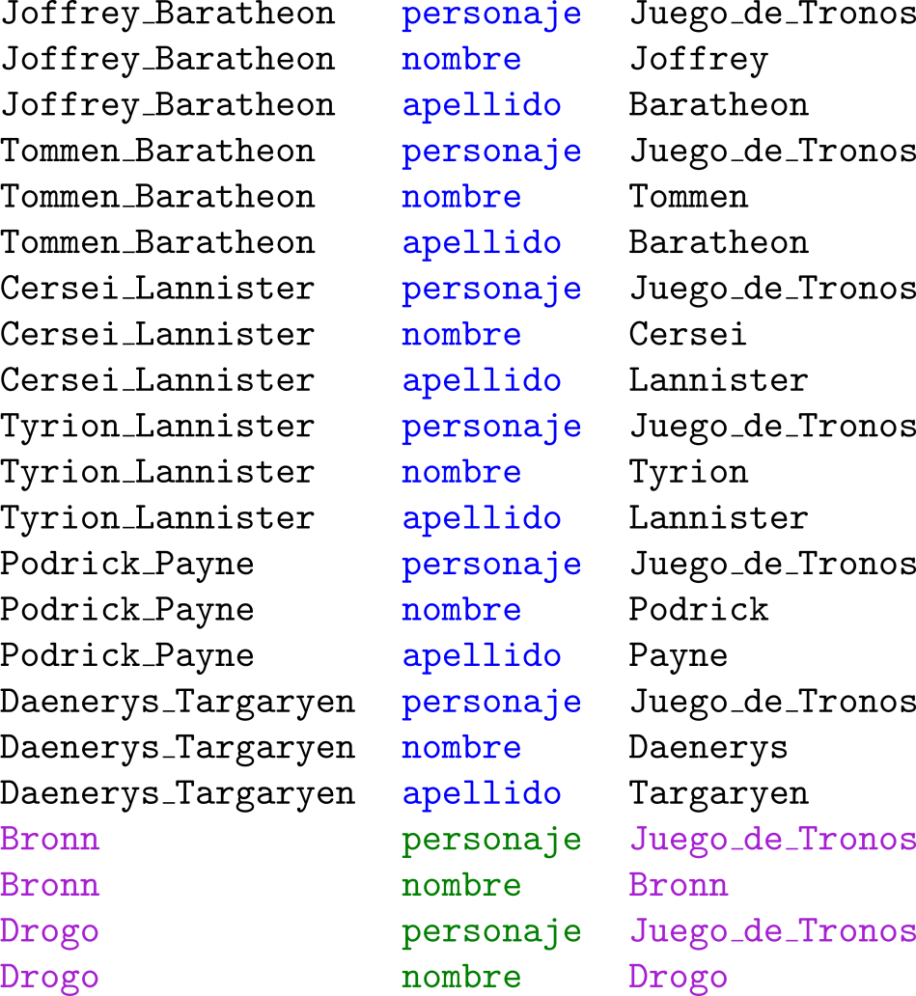
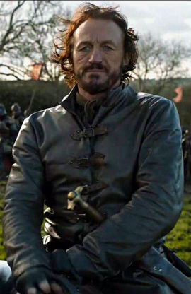
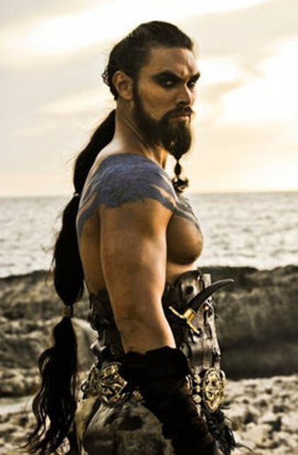
Juego de Datos: Grafos
Si no hay un valor, simplemente se puede omitir el valor
¿H.A.P.A.?
Usamos los nodos Bronn y Drogo como nombre y personaje

Slide 23
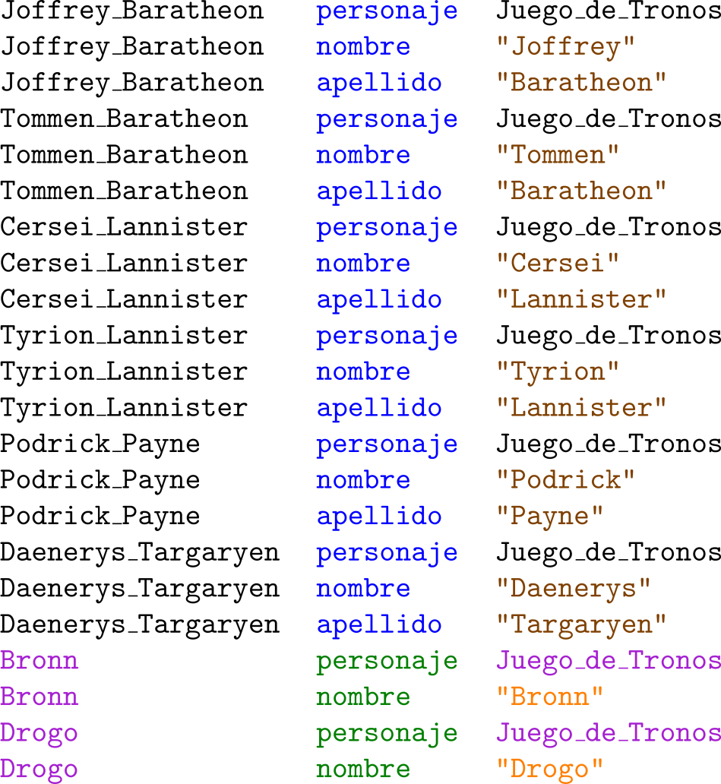
Juego de Datos: Grafos
Podemos considerar varios tipos de nodos (“string”, nodo complejo)

Slide 24
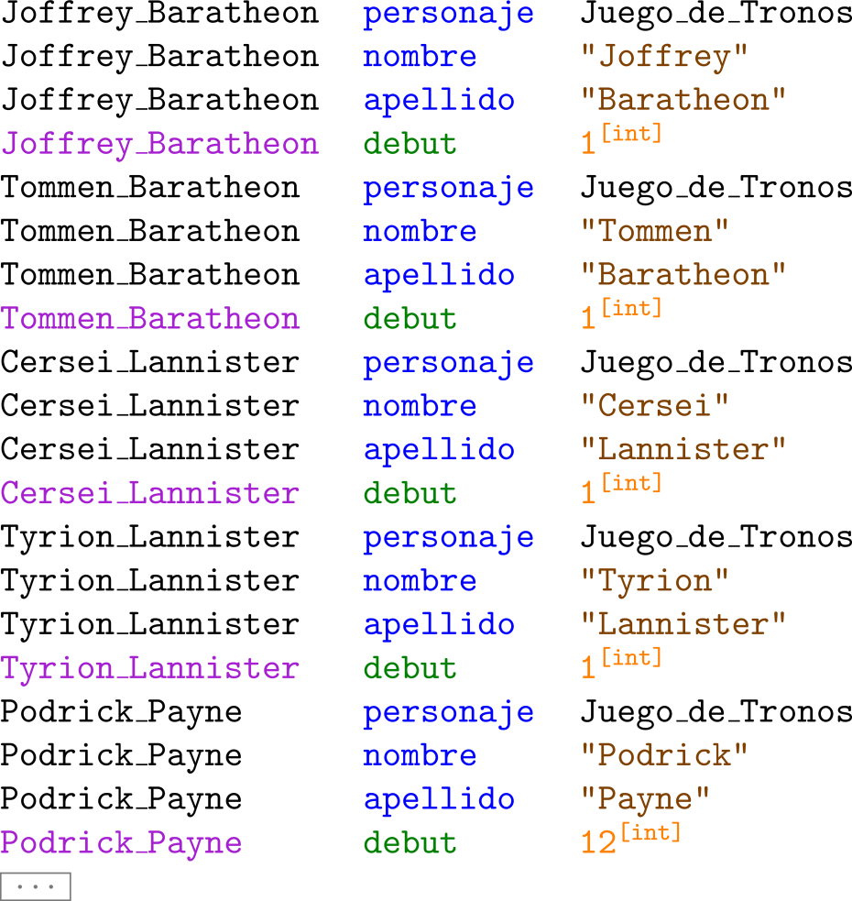
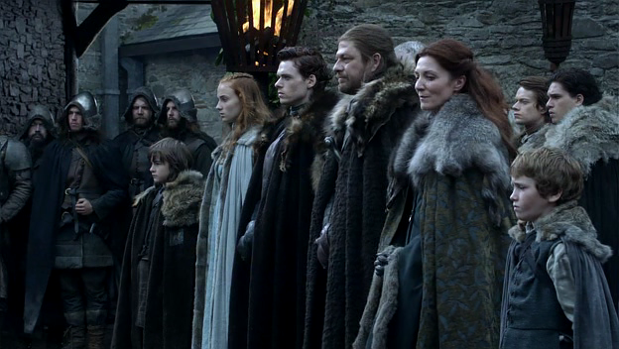
Juego de Datos: Grafos
Podemos considerar varios tipos de nodos (string, int, boolean, etc.)

Slide 25
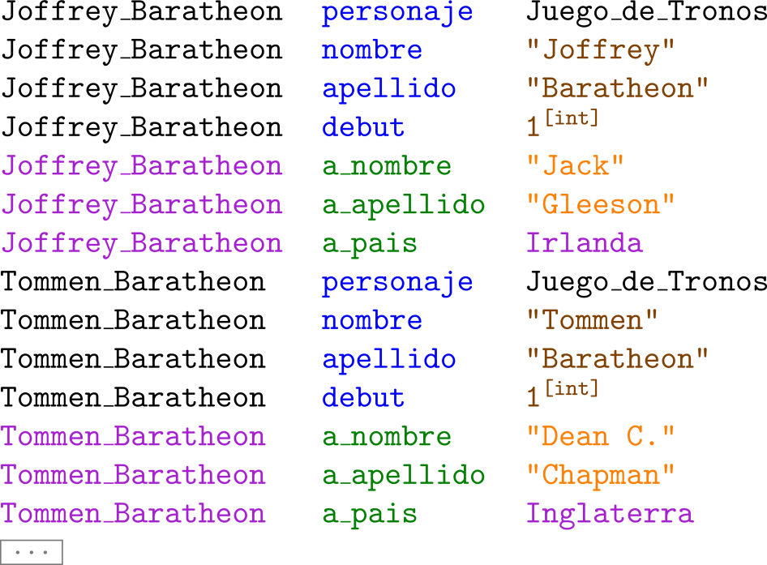
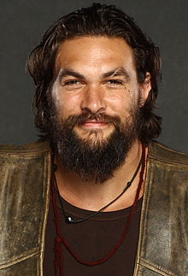
Juego de Datos: Grafos

Slide 26
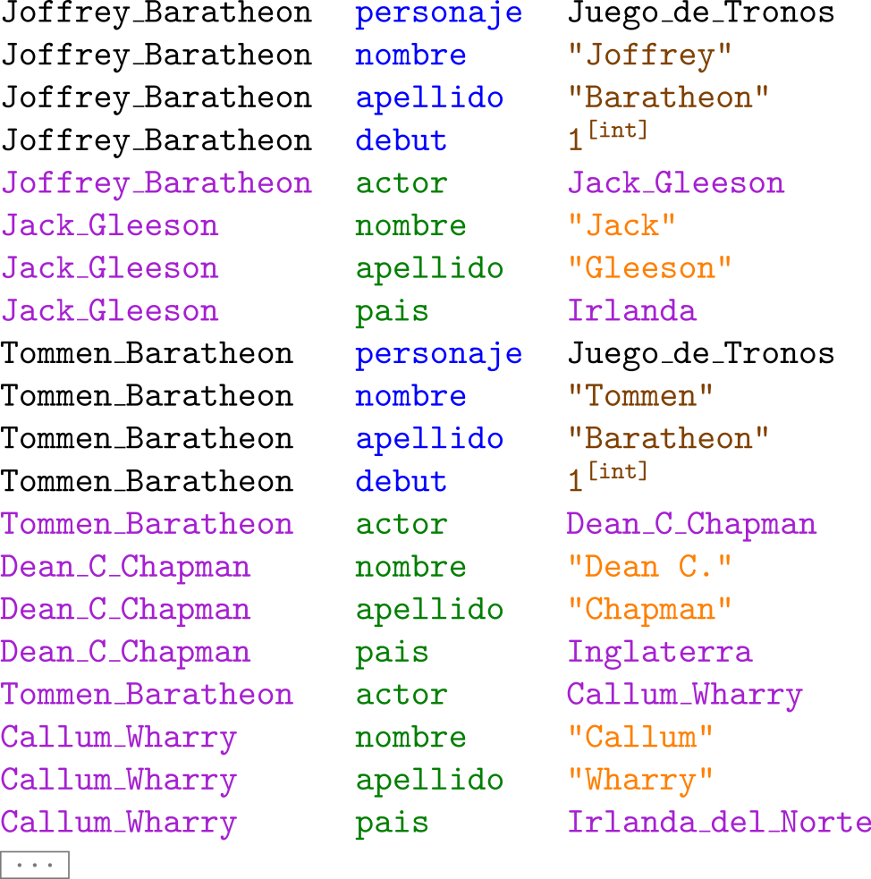
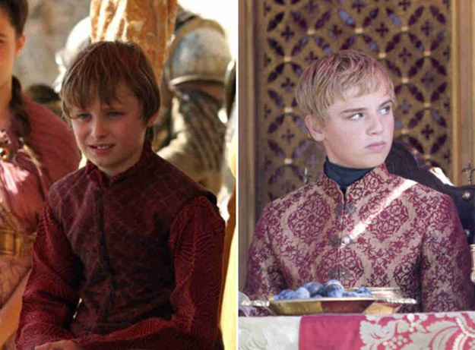
Juego de Datos: Grafos
Un nodo puede enlazar a varios nodos con el mismo etiqueta de arco

Slide 27
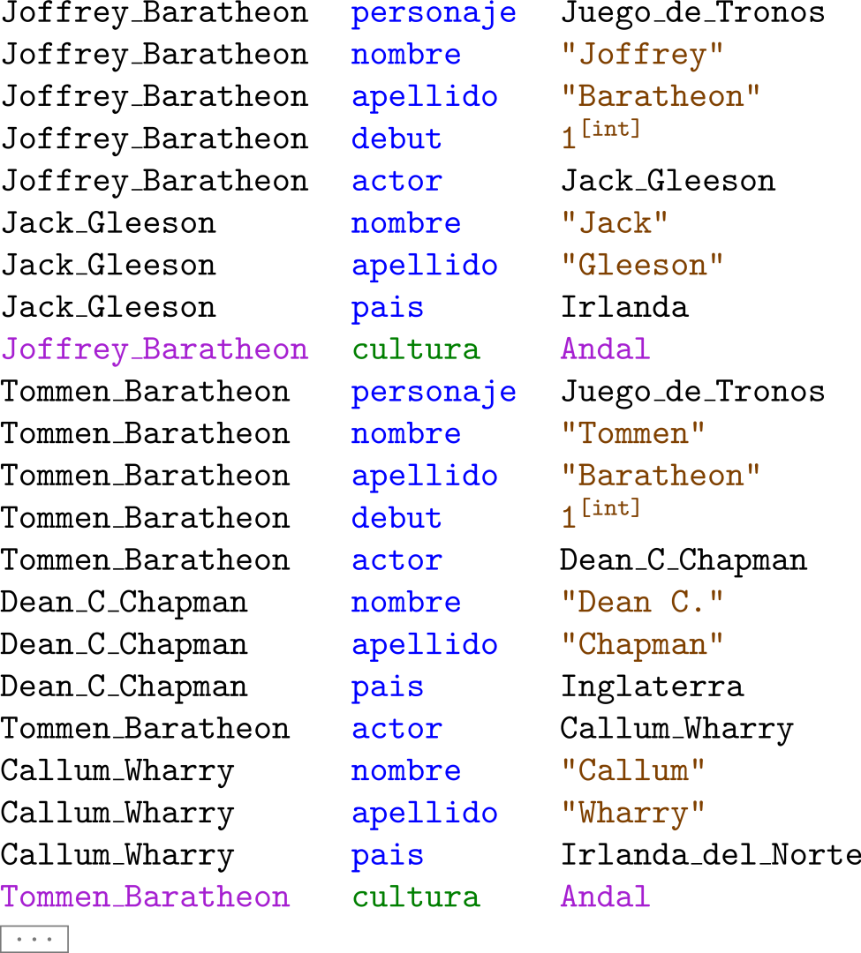
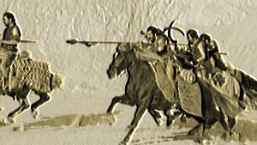
Juego de Datos: Grafos

Slide 28
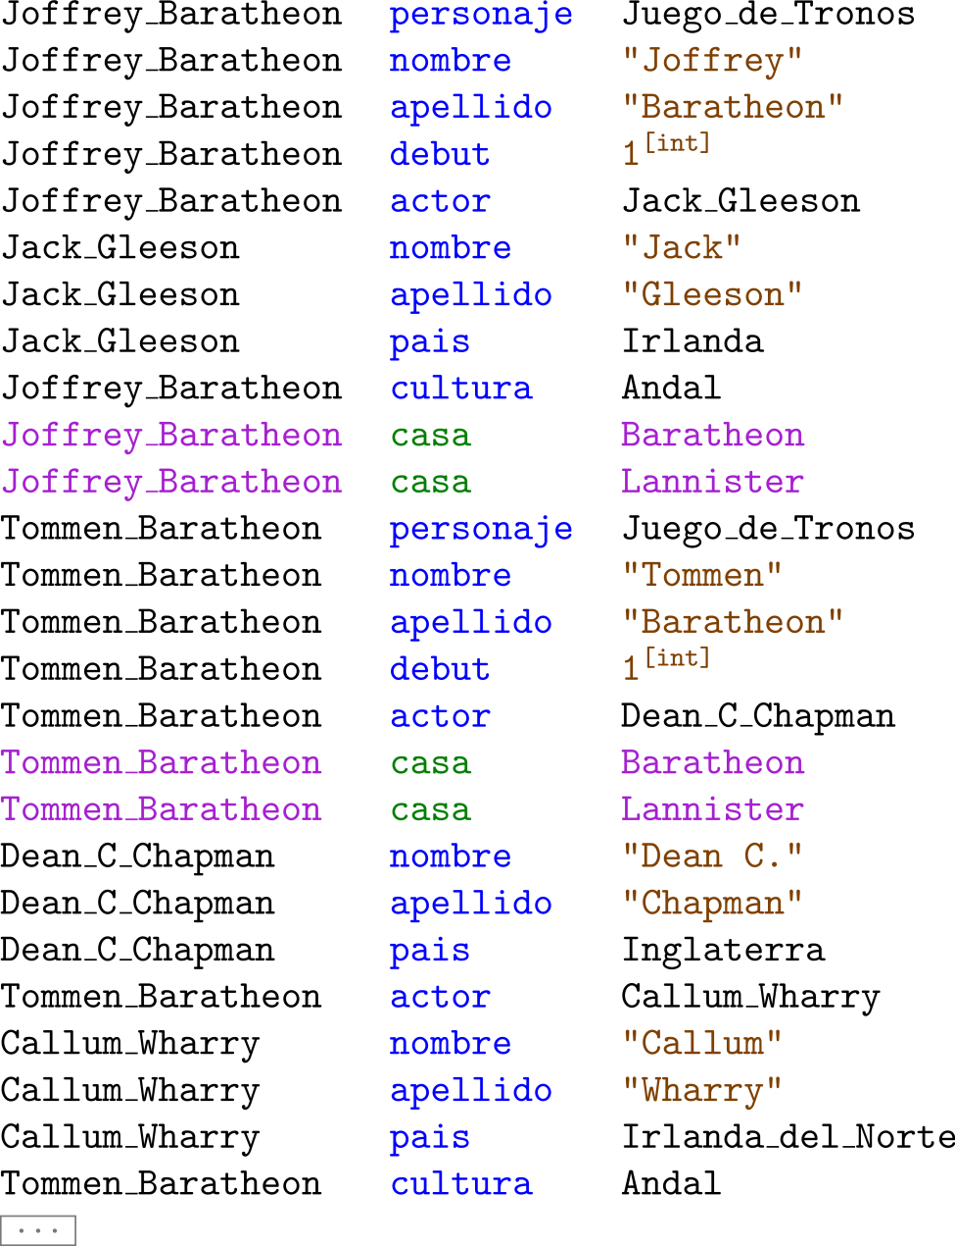
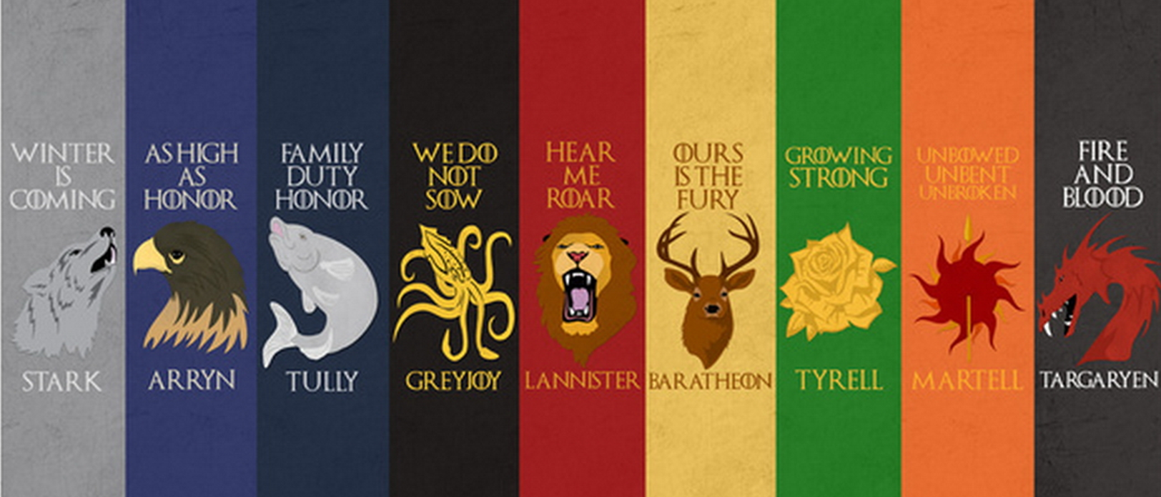
Juego de Datos: Grafos

Slide 29
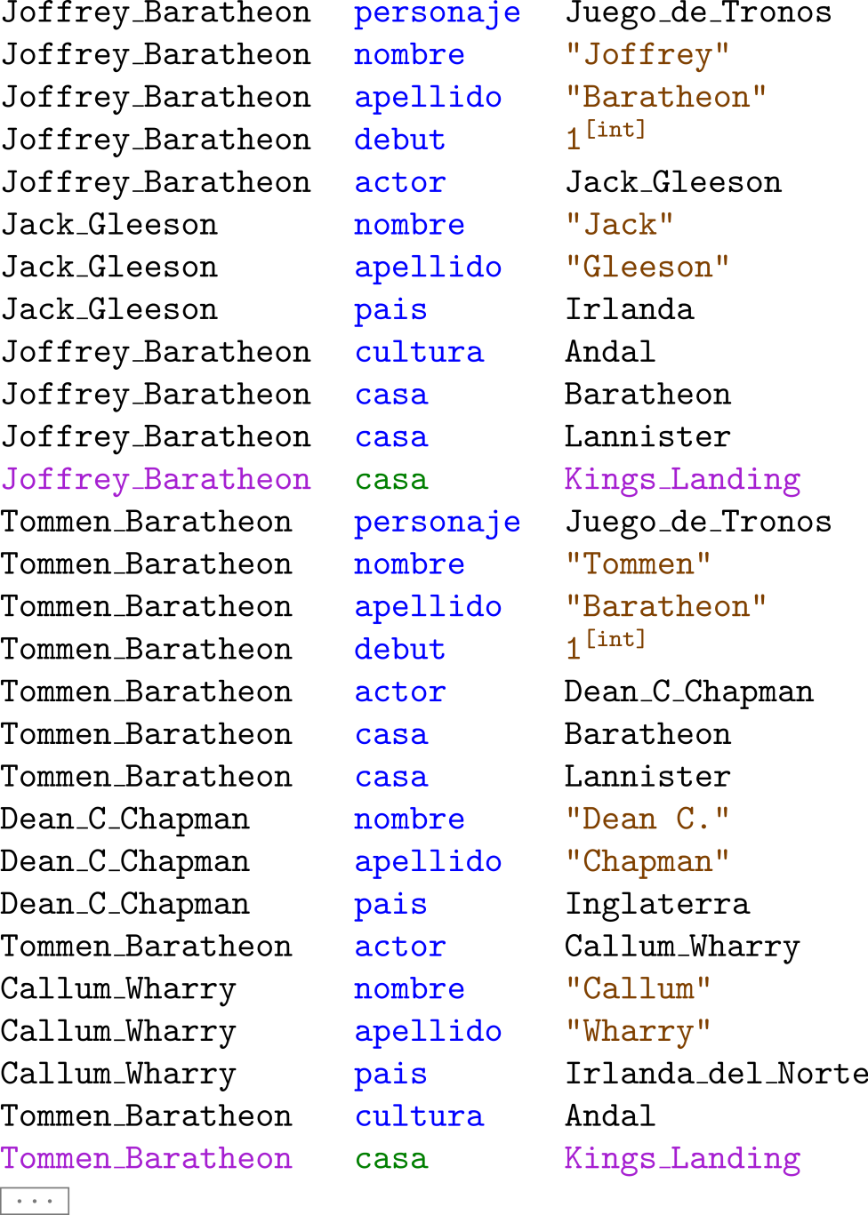
Juego de Datos: Grafos

Slide 30
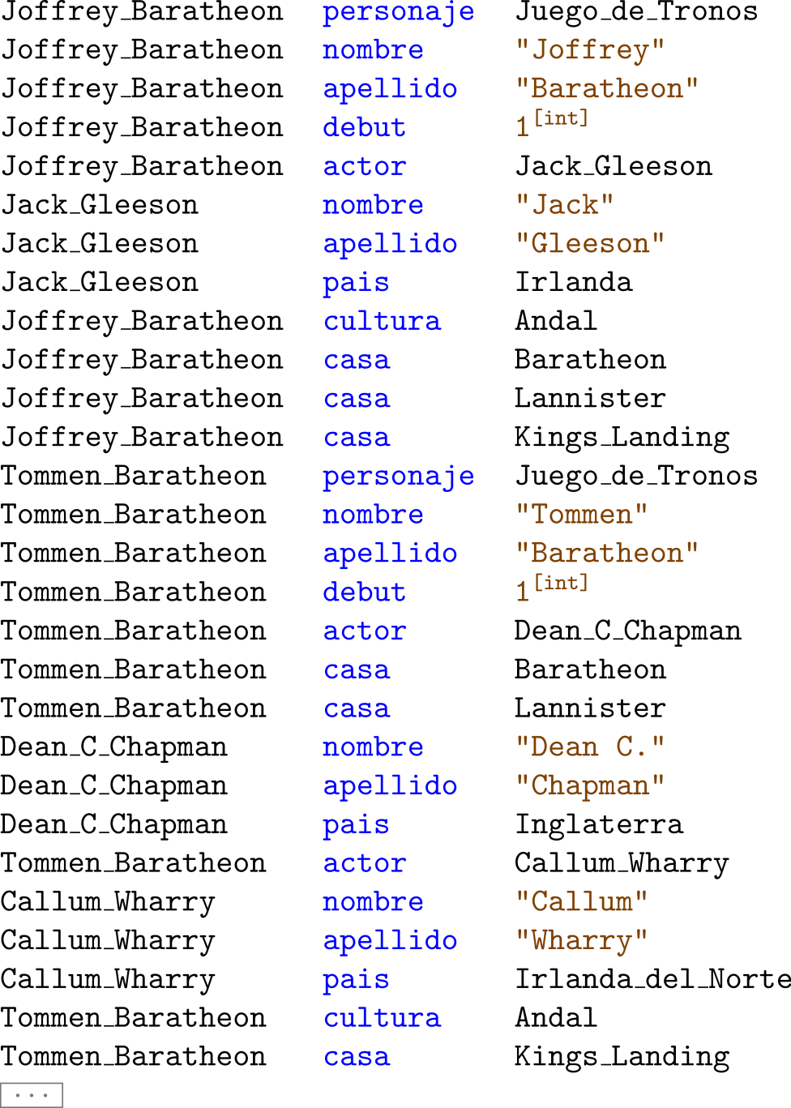
Juego de Datos: Grafos
¿Cómo podemos decir que Callum Warry fue el primer actor de Tommen y Dean C. Chapman el segundo?

Slide 31
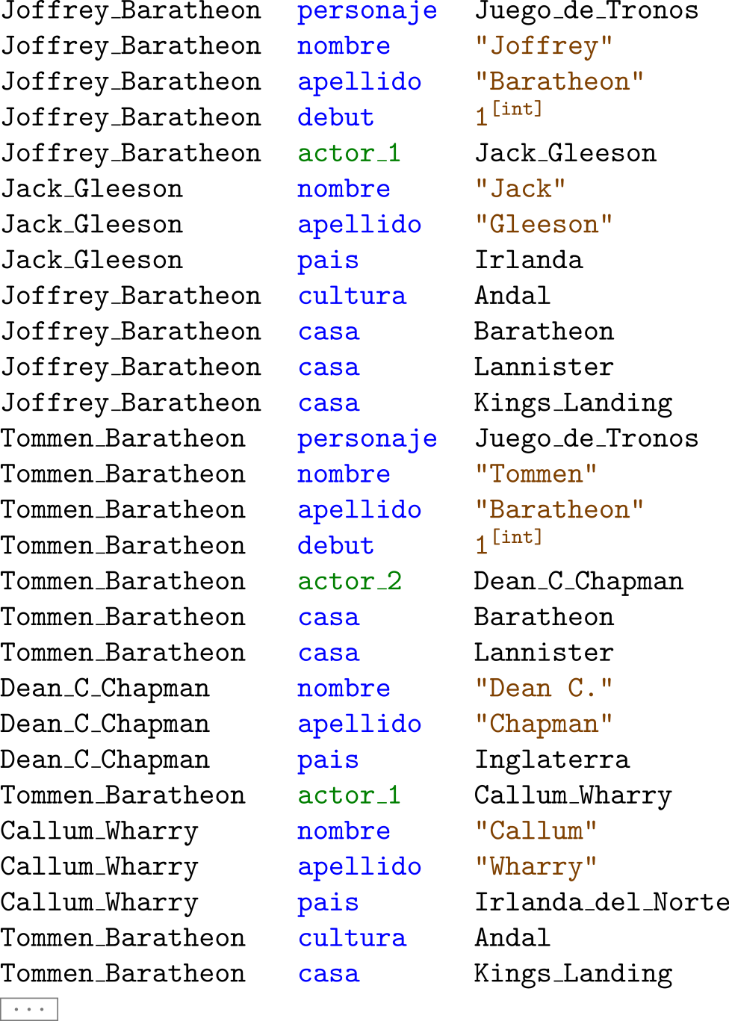
Juego de Datos: Grafos
¿Cómo podemos decir que Callum Warry fue el primer actor de Tommen y Dean C. Chapman el segundo?
Hay que representar orden “a mano”.

Slide 32
Juego de Datos: Grafos
¿Cómo podemos decir que Callum Warry fue el actor de Tommen desde el episodio 1 y Dean C. Chapman fue el actor desde el episodio 31?

Slide 33
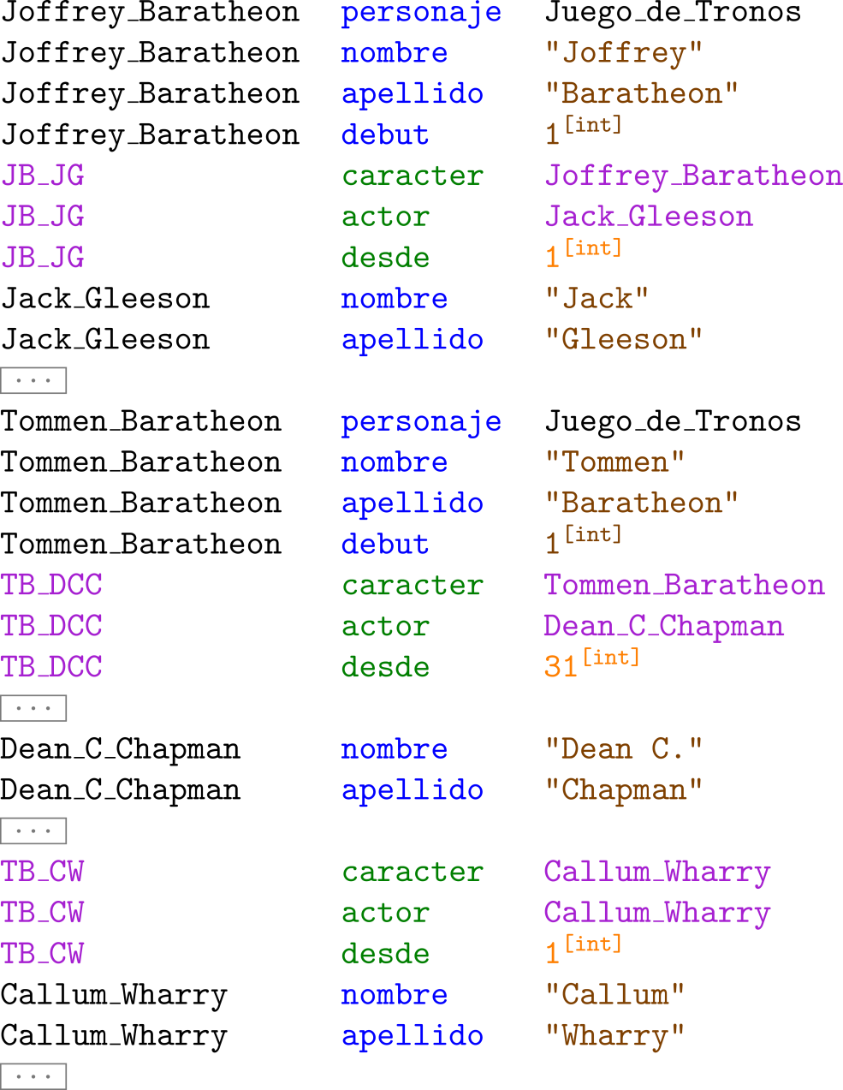
Juego de Datos: Grafos
¿Cómo podemos decir que Callum Warry fue el actor de Tommen desde el episodio 1 y Dean C. Chapman fue el actor desde el episodio 31?
Si una relación no es binaria, se puede usar un nodo para representar la relación.
(Se puede representar orden de esta manera también.)

Slide 34
¿Pero dónde de usan grafos?

Slide 35
La Web de Datos / La Web Semántica

Slide 36
¡La Web es magnífica!
¿Pero puede ser mejor?
… a veces es difícil encontrar información relevante.

Slide 37
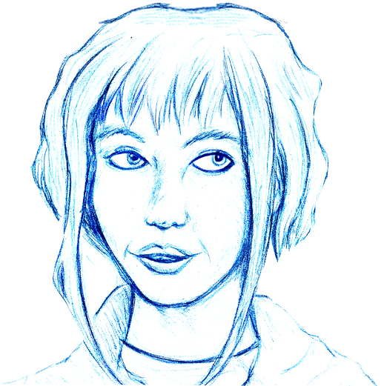
Haciendo un informe para su clase …
Quiere encontrar cada:
Ganadores del Premio Nobel en Literatura
Que han luchado en una guerra
El año que ganaron el premio
Y el año que comenzó la guerra
¿Cómo se puede encontrar esta información con la Web actual?

Slide 38
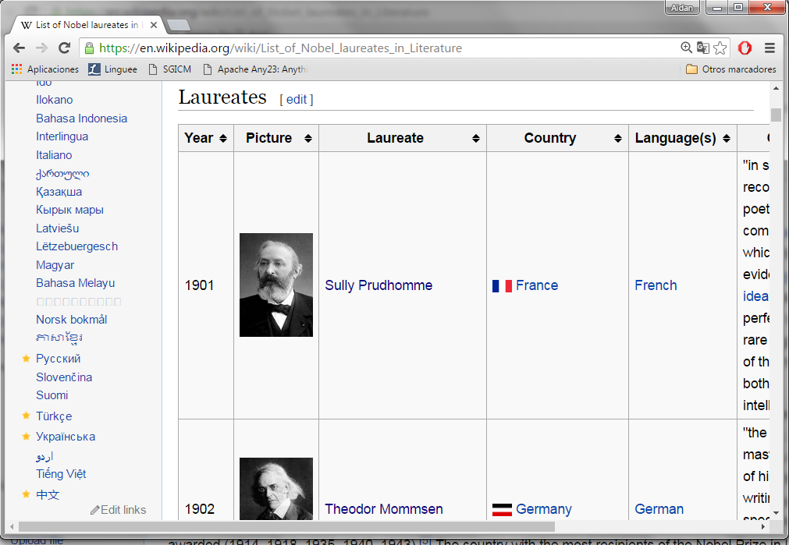
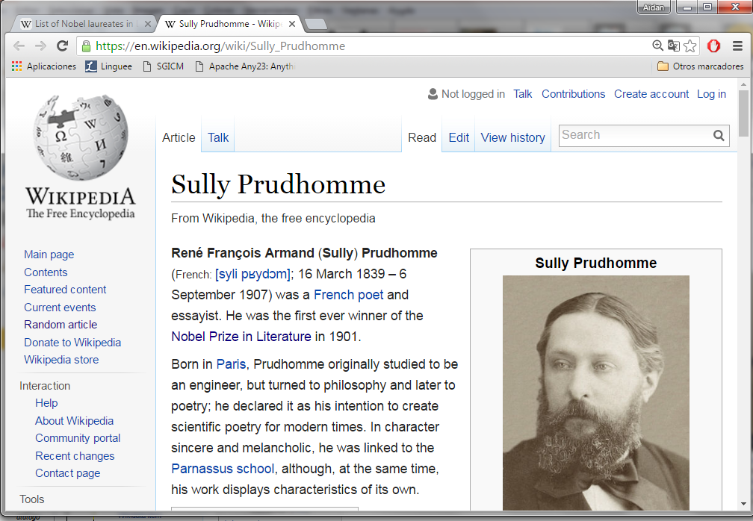
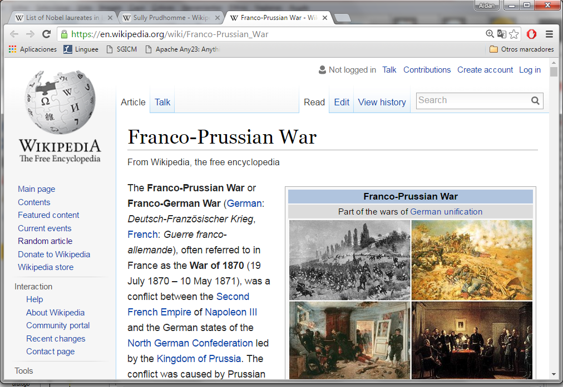
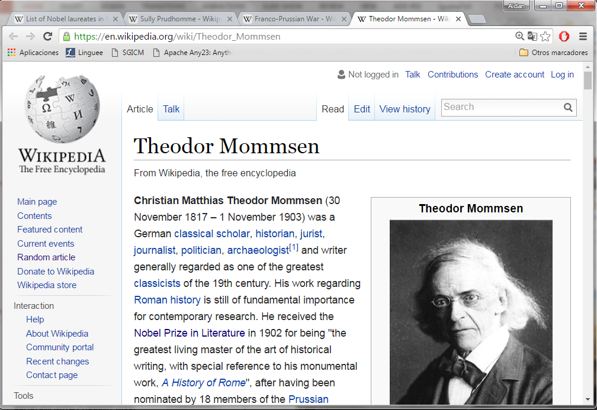
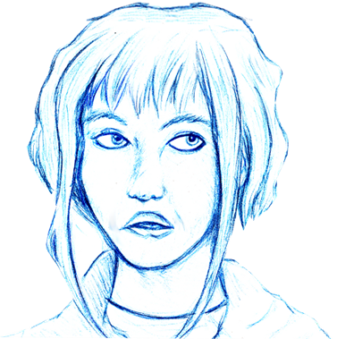
Muchas pestañas de Wikipedia …
…

Slide 39
La Web en el espectro de datos
No estructurados
Texto Plano
D
A
T
O
S
← La Web
Texto Enriquecido
(HTML, Word, …)
Árboles
(XML, JSON, …)
Semiestructurados
Grafos
(RDF, Prop. Gs, …)
Relacional
(SQL, CSV, …)
Estructurados

Slide 40
La Web Semántica …
W
W
W
… una base de datos global usando la Web

Slide 41
La Web de Datos en el espectro de datos
No estructurados
Texto Plano
D
A
T
O
S
¿Y si quisiéramos estructurar los datos de la Web y crear una Web de Datos, donde la pondríamos en el espectro?
← La Web
Texto Enriquecido
(HTML, Word, …)
Imaginemos el esquema relacional. :/
Árboles
(XML, JSON, …)
Semiestructurados
Grafos
(RDF, Prop. Gs, …)
← ¿La Web de Datos?
Relacional
(SQL, CSV, …)
Estructurados

Slide 42
La Web de Datos en el espectro de datos
No estructurados
Texto Plano
D
A
T
O
S
¿Y si quisiéramos estructurar los datos de la Web y crear una Web de Datos, donde la pondríamos en el espectro?
← La Web
Texto Enriquecido
(HTML, Word, …)
Parece más razonable usar grafos dado su flexibilidad
Árboles
(XML, JSON, …)
Semiestructurados
← La Web de Datos
Grafos
(RDF, Prop. Gs, …)
¿Pero qué formato de datos podemos ocupar entonces?
Relacional
(SQL, CSV, …)
Estructurados
…

Slide 43
Resource Description Framework (RDF)
Formato de Descripción de Recursos

Slide 44
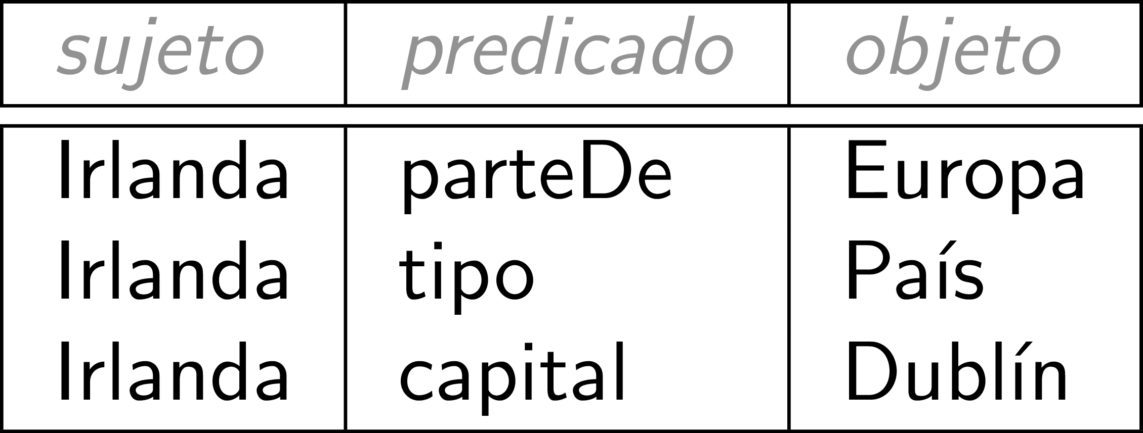
Modelando el mundo con triples

Slide 45
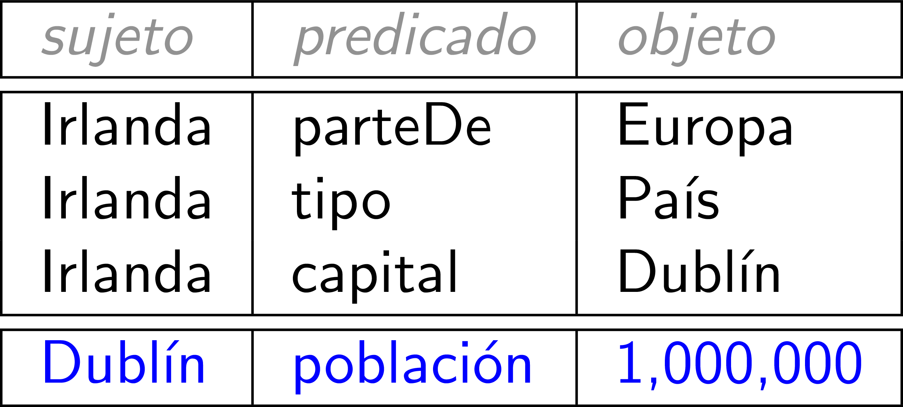
¿Agregar información? Concatenar triples.

Slide 46
Los triples representan un grafo

Slide 47
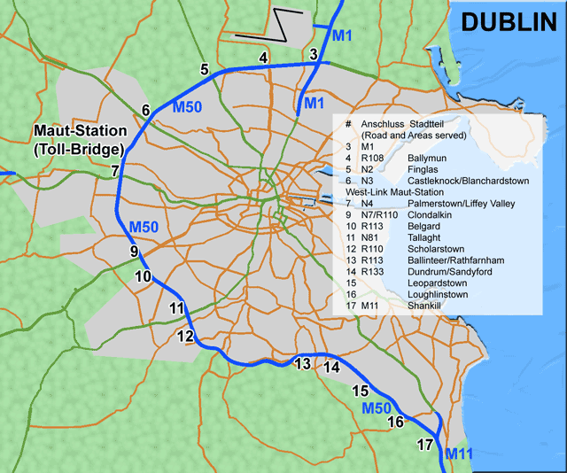
Los triples representan un grafo

Slide 48
Idea: Usar los identificadores de la Web
URL: Uniform Resource Location
La ubicación de un recurso de la Web
(p.ej., una página Web)
http://ex.org/Dubl%C3%ADn.html
URI: Uniform Resource Identifier (RDF 1.0)
Un identificador de un recurso general
(p.ej., una ciudad)
http://ex.org/Dubl%C3%ADn
IRI: Internationalised Resource Identifier (RDF 1.1)
Una URI que permite caracteres en Unicode
http://ex.org/Dublín

Slide 49
Usaremos IRIs con prefijos
http://ex.org/Dublín ↔ ex:Dublín
“ex:” denota un prefijo para http://ex.org/
“Dublín” en un nombre local
Prefijos comunes:

Slide 50
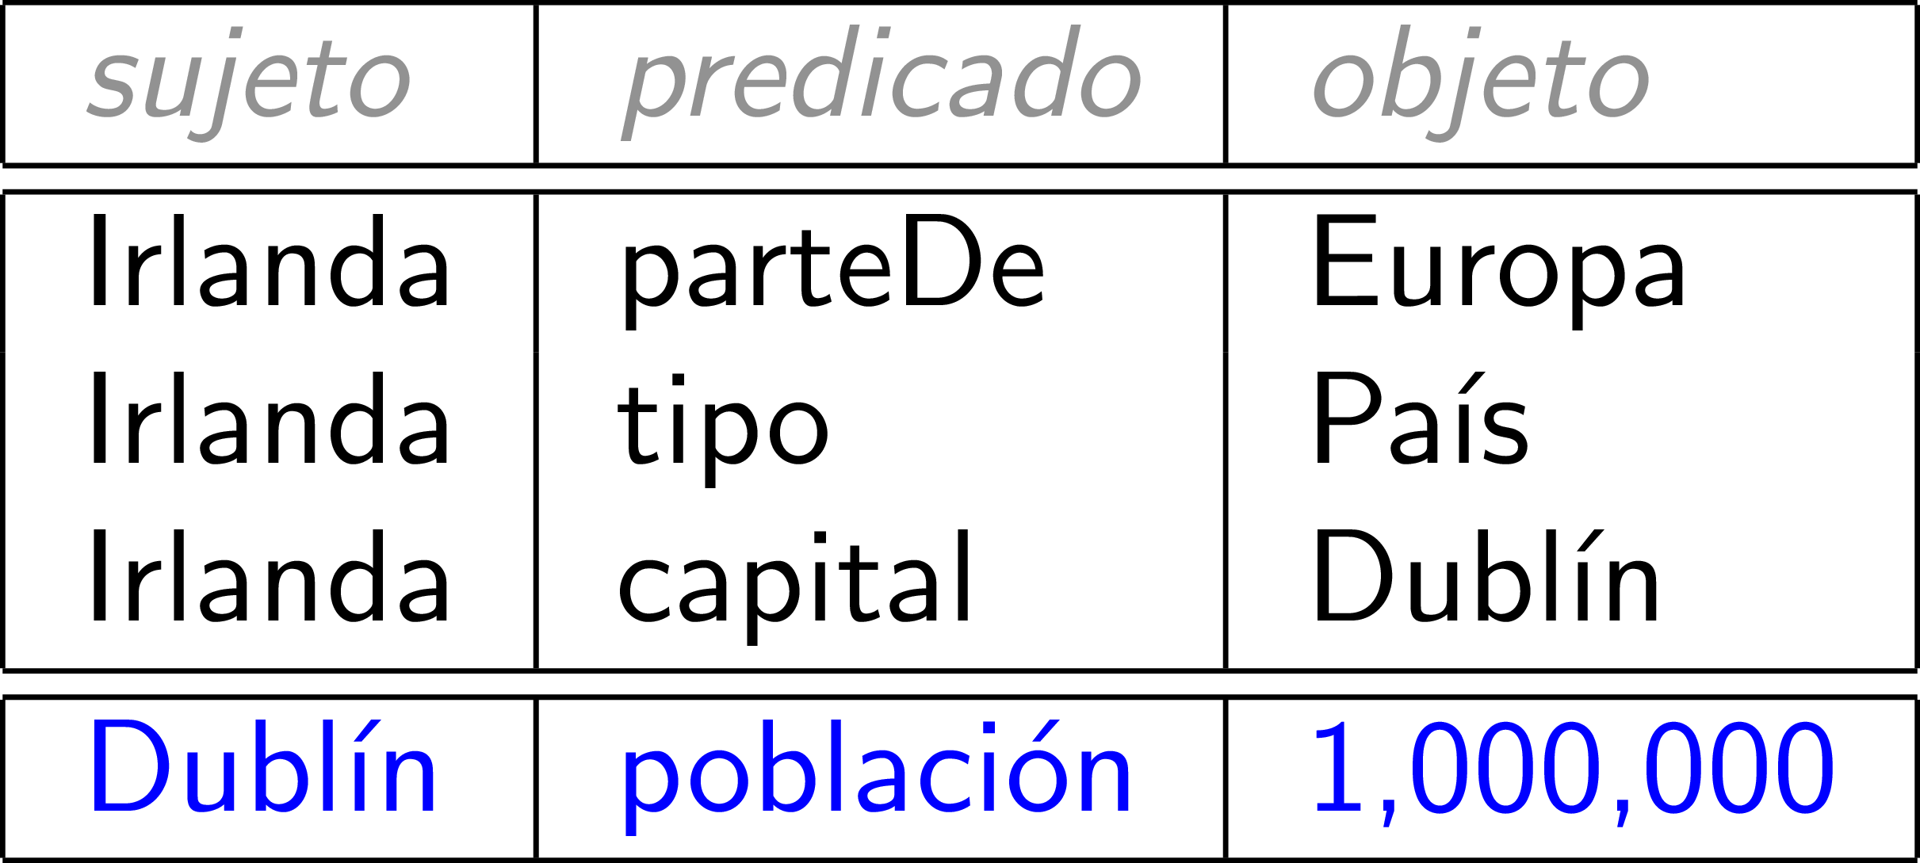
Desde strings …

Slide 51
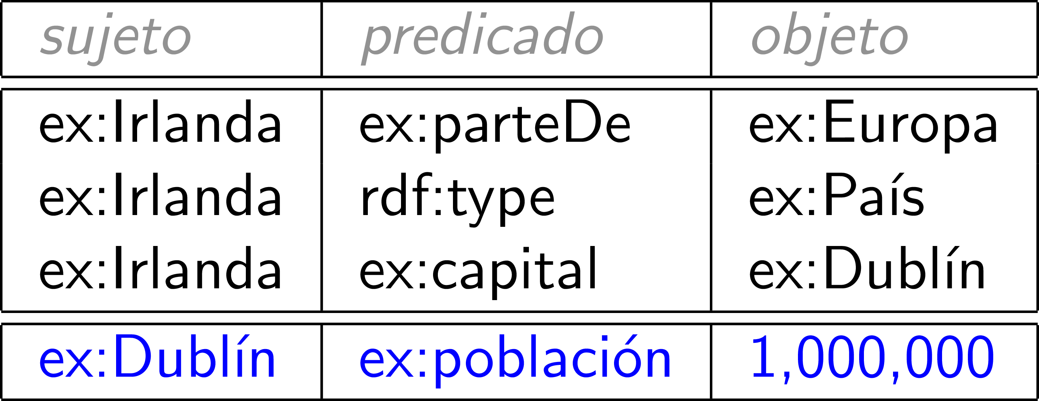
… hasta identificadores de la Web …

Slide 52
… ¿y qué pasa con números, etc.? …
¿Deberíamos asignar IRIs a números, booleanos, etc.?

Slide 53
Literals representan “valores” …
… como strings, números, booleanos, fechas …
Pero solo se permiten literals como objetos

Slide 54
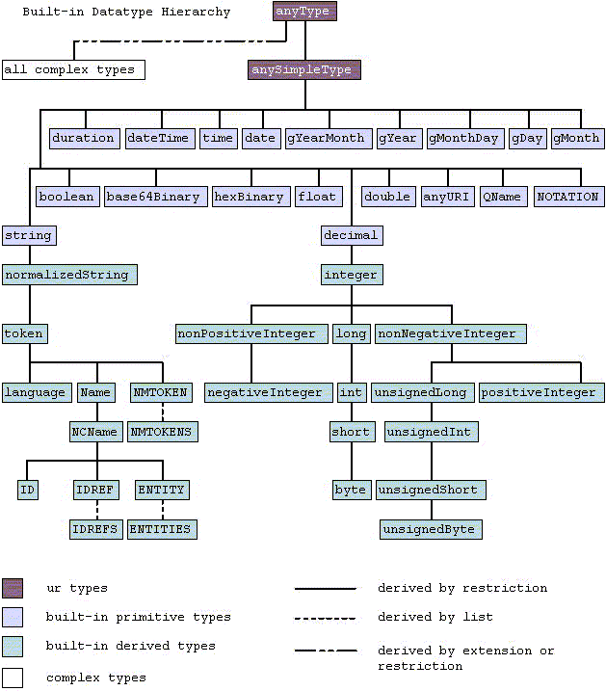
Se usan los tipos de XML Schema

Slide 55
Se usan los tipos de XML Schema
Por defecto un string

Slide 56
Se pueden usar etiquetas de idioma
Etiquetas de idioma

Slide 57
SPARQL: SPARQL Protocol and RDF Query Langauge
Protocolo y Lenguaje de Consulta de RDF:

Slide 59
SPARQL: Consultar Grafos en RDF
Consulta: “¿Quién protagoniza en la película ‘Sharknado’?”

Slide 60
SPARQL: Consultar Grafos en RDF
Consulta:
Soluciones:

Slide 61
SPARQL Prefijos: Abreviaturas de IRIs

Slide 62
SPARQL: clausula de WHERE
Especifica un grafo de consulta
“Patrón triple”
(un triple con variables)

Slide 63
SPARQL: clausula de WHERE

Slide 64
SPARQL: clausula de WHERE
Consulta: “¿En cuáles (otras) películas han actuado los actores de Sharknado?”

Slide 65
SPARQL: clausula de WHERE

Slide 66
SPARQL: clausula de WHERE
“Basic Graph Pattern”
(un conjunto de patrones triples)

Slide 67
SPARQL: Joins
“Variable de Join”
(una variable en múltiples lugares)

Slide 68
SPARQL: Unión
Consulta: “¿Qué son los títulos de las dos primeras películas en la serie Sharknado?”

Slide 69
SPARQL: Unión

Slide 70
SPARQL: Left-join (OPTIONAL)
Consulta: “¿Los títulos de películas y (de estar disponible) sus fechas de estreno?”

Slide 71
SPARQL: Left-join (OPTIONAL)
“Variable UNBOUND”
(una variable sin una solución)

Slide 72
SPARQL: Filtros
Consulta: “¿Cuáles películas estrenaron en 2014?”

Slide 73
SPARQL: Filtros
Resultados vacíos

Slide 74
SPARQL: Filtros
Una abreviatura

Slide 75
SPARQL: clausula de WHERE (otro ejemplo)

Slide 76
SPARQL: clausula de WHERE (otro ejemplo)
Como NOT EXISTS/EXCEPT!

Slide 77
SPARQL: SELECT con *

Slide 78
SPARQL: SELECT con proyección
Devuelve
duplicados

Slide 79
SPARQL: SELECT con DISTINCT
(no hay duplicados)

Slide 80
SPARQL: ASK
true si hay al menos un resultado,
false si no.

Slide 81
SPARQL: CONSTRUCT
Devuelve un grafo de RDF

Slide 82
Modificadores: ORDER BY, LIMIT, OFFSET
Consulta: “La segunda película y la tercera película más recientes”

Slide 83
Expresiones de Caminos: “Property paths”
Consulta: “Los actores con un ‘Número de Bacon’ finito”

Slide 84
La Web de Datos… hoy en día

Slide 85
Google’s “Rich Snippets”

Slide 86
Resultados lujosos …
¿Pero cómo sabe Google del rating, calorías, duración, etc.?

Slide 87
Datos anidados en los documentos
La pública recibe más clics
Google puede crear resultados lujosos

Slide 88
schema.org (Bing, Google, Yahoo!, Yandex)

Slide 89
Google's Knowledge Graph

Slide 90
Google: “Info-box”

Slide 91
Datos estructurados como grafos …

Slide 92
La Wikipedia de Datos: Wikidata

Slide 93
¿Qué es Wikidata?

Slide 94
Wikipedia: Varios Idiomas

Slide 95
Wikipedia: Listas, etc.

Slide 96
Alexis marca un gol …
Ahora un ejército de personas tienen que actualizar Wikipedia
(texto, listas, idiomas, etc.)

Slide 97
Una solución: Wikidata

Slide 98
Wikidata: datos estructurados

Slide 99
Servicio de consulta (SPARQL):

Slide 100
Servicio de consulta (SPARQL):

Slide 101
(Hidden slide)
PREFIX wd: <http://www.wikidata.org/entity/>
PREFIX wdt: <http://www.wikidata.org/prop/direct/>
PREFIX p: <http://www.wikidata.org/prop/>
PREFIX ps: <http://www.wikidata.org/prop/statement/>
PREFIX pq: <http://www.wikidata.org/prop/qualifier/>
PREFIX rdfs: <http://www.w3.org/2000/01/rdf-schema#>
SELECT DISTINCT ?laureateName ?awardYear ?warName ?warYear
WHERE {
?laureate p:P166 ?award . # Winner of some prize
?award ps:P166 wd:Q37922 . # Prize is Nobel Pr. in Lit.
?award pq:P585 ?awardDate . # Get the date of the award
BIND(YEAR(?awardDate) as ?awardYear) # Get the year of the award
?laureate wdt:P607 ?war . # Find war(s) laureate was in
?war rdfs:label ?warName . # Get name(s) of war(s)
?war wdt:P580 ?warStart . # Get year the war started
BIND(YEAR(?warStart) as ?warYear)
?laureate rdfs:label ?laureateName . # Get name of laureate
FILTER(lang(?warName)="en" # Filter for English
&& lang(?laureateName)="en") # ... names only
} ORDER BY ?awardYear # Order by year or award
https://query.wikidata.org/

Slide 102
En conclusión

Slide 103
Una área de investigación aquí …

Slide 104
Datos ≠ Datos Relacionales

Slide 105
¿Preguntas?

